Slide 1

Bug Hunting – Testen vergeleken met een spelletje zeeslag!
TestNet Najaarsevenement 2014
BRAM W.F.P.M. BRONNEBERG
PRACTICE LEADER | TESTING & QUALITY MANAGEMENT
MANAGEMENT CONSULTANT | TRANSPORT & LOGISTICS
BRAM.BRONNEBERG@CGI.COM
+31 6 57 55 68 49
WWW.BRAMBRONNEBERG.NL
@BRAMBRONNEBERG

Slide 2
Agenda
Zeeslag?
Geplande Testrun
Root-Cause analyse
ET & Test Charter
Uitvoeren Test Charters
De harde waarheid

Slide 3
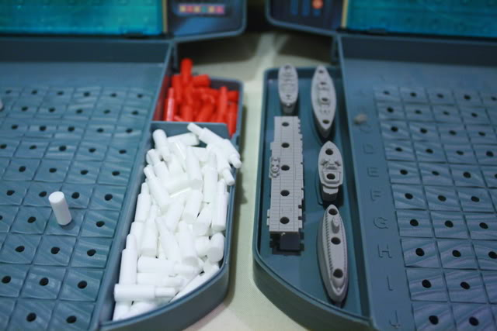
Zeeslag?

Slide 4
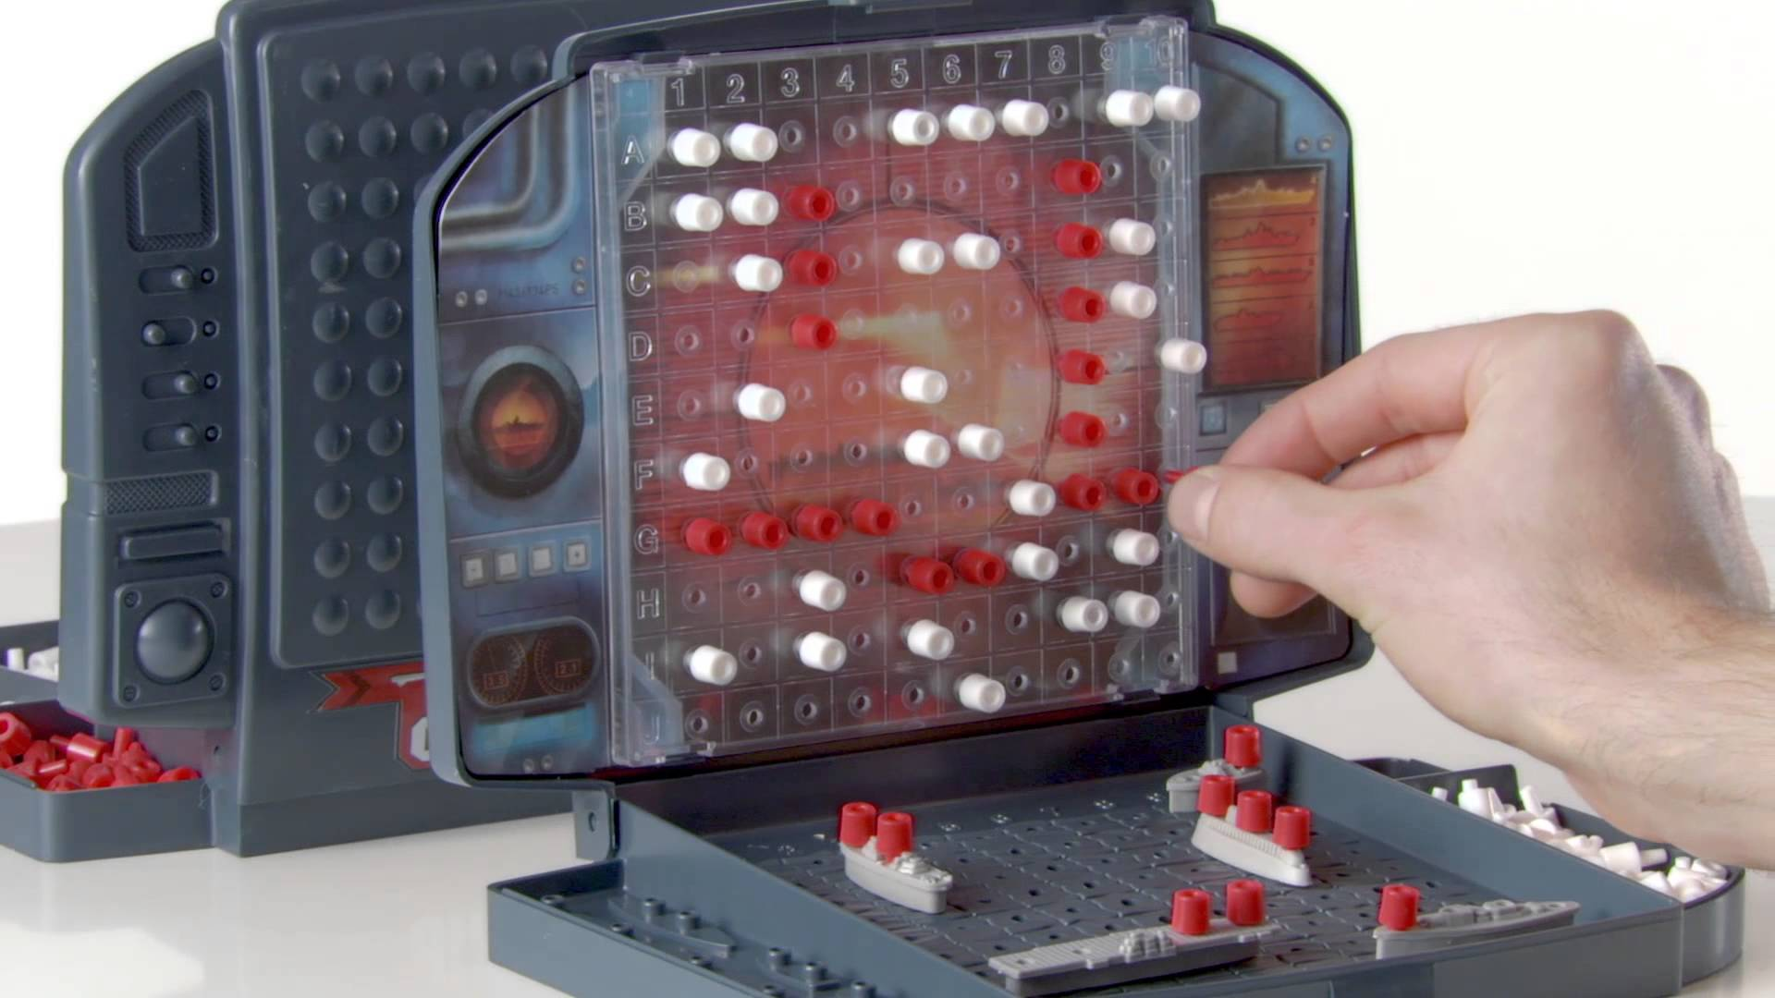
Zeeslag?

Slide 5
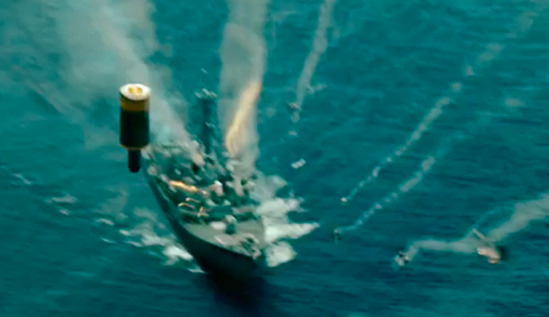
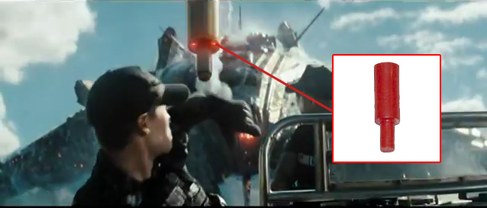

Slide 6

Intake/Smoke/Live/… Test
De korte lijst met “laatste” testjes bij de livegang…

Slide 7
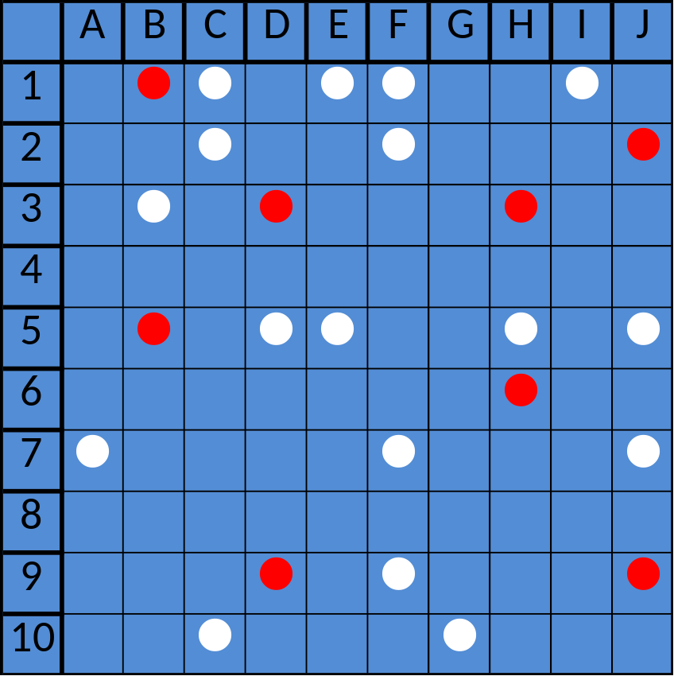
Intake/Smoke/Live/… Test
Na je geplande test heb je treffers en missers
Treffers zijn de start van je Root-Cause Analyse

Slide 8
De Root-Cause vinden
Oorzaak van bevinding achterhalen om daarmee andere bevindingen gerelateerd aan oorzaak te achterhalen.
Analyse gebaseerd op kennis / ervaring
  Domein
  Techniek
  Applicatie
  Mensen

Slide 9
Simpel met de 5 W’s
Waarom?
Waarom?
Waarom?
Waarom?
Waarom?

Slide 10
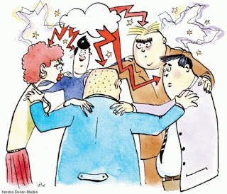
Lekker brainstormen

Slide 11
Gestructureerd met Ishikawa / Fishbone
Cause
Effect
Model
View
Controller
Probleem
Bevinding
Ontwerp
Test
Other

Slide 12
Gestructureerd met Ishikawa / Fishbone
Cause
Effect
Categorie A
Categorie B
Categorie C
Probleem
Bevinding
Categorie D
Categorie E
Categorie F

Slide 13
Gestructureerd met Ishikawa / Fishbone
Cause
Effect
Mogelijk Probleem
Bevinding
Categorie A
Categorie B
Categorie C
Mogelijk Probleem
Bevinding
Mogelijk Probleem
Bevinding
Mogelijk Probleem
Bevinding
Probleem
Bevinding
Mogelijk Probleem
Bevinding
Mogelijk Probleem
Bevinding
Categorie D
Categorie E
Categorie F
Mogelijk Probleem
Bevinding
Mogelijk Probleem
Bevinding
Mogelijk Probleem
Bevinding
Mogelijk Probleem
Bevinding

Slide 14
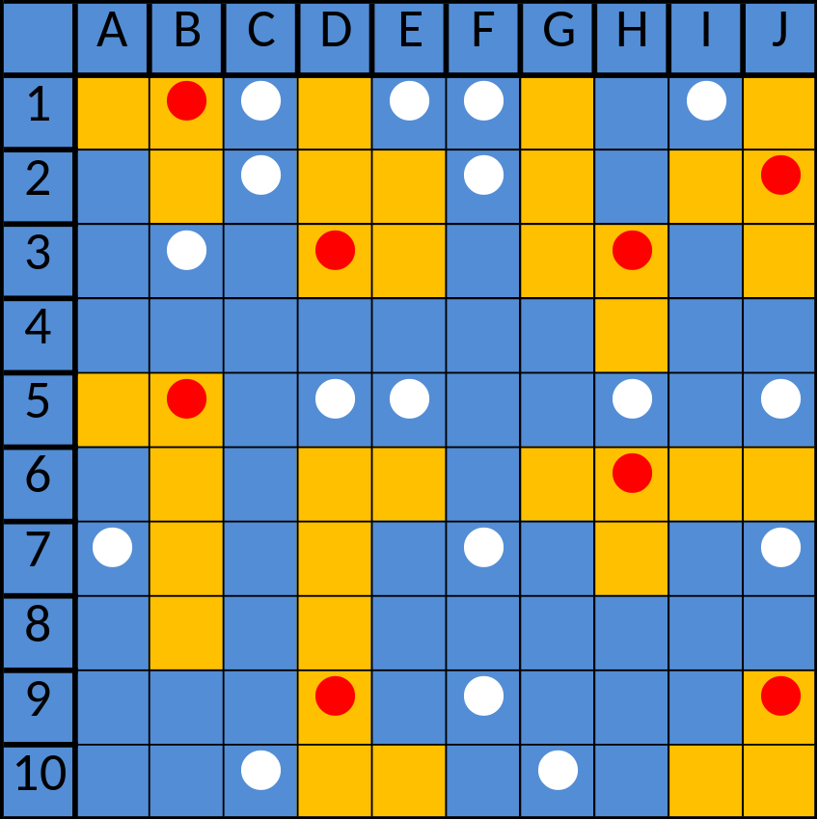
Onze Root-Causes
Meerdere bevindingen kunnen zelfde oorzaak hebben
Waar zou de vloot kunnen staan…

Slide 15
We weten de causes…
Je wilt toch in productie – wat ga je testen?

Slide 16
Hoe stel je een Test Charter op?
Wat ga je testen
Waarom ga je testen
Hoe ga je testen
Verwachte problemen
Referentiemateriaal
Timeboxen

Slide 17
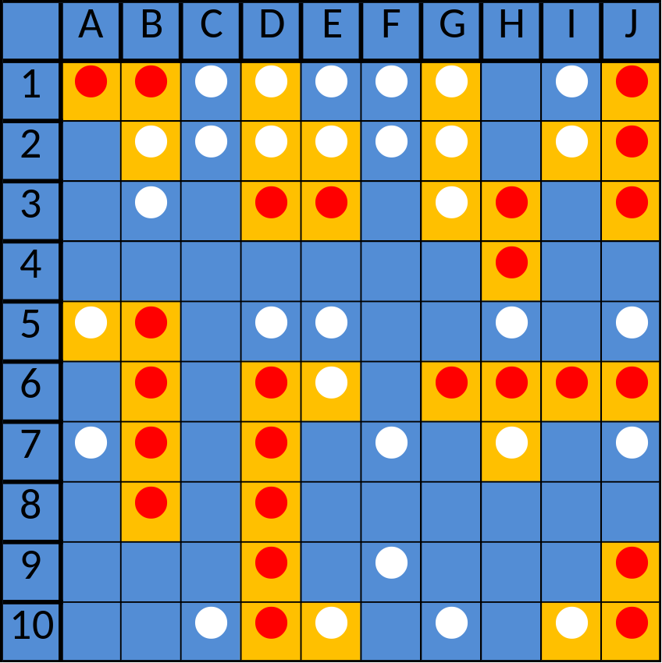

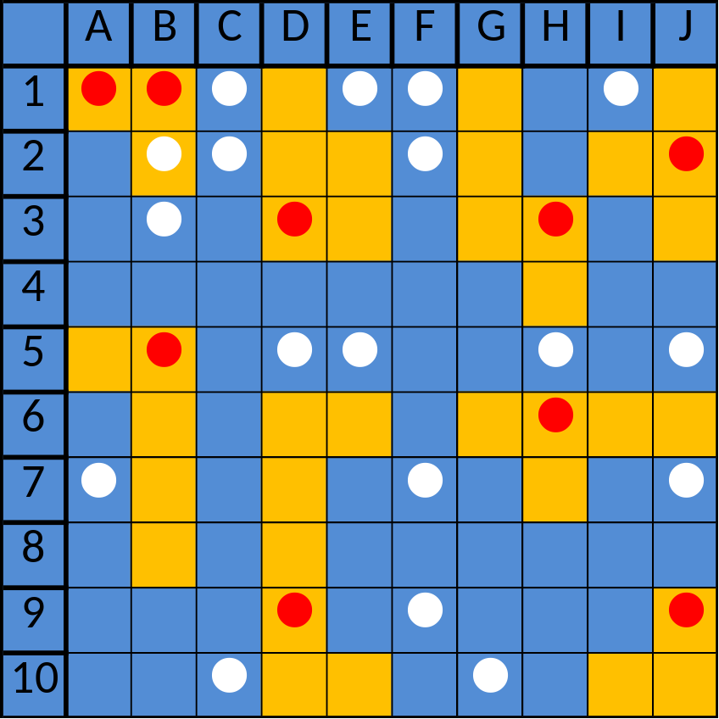
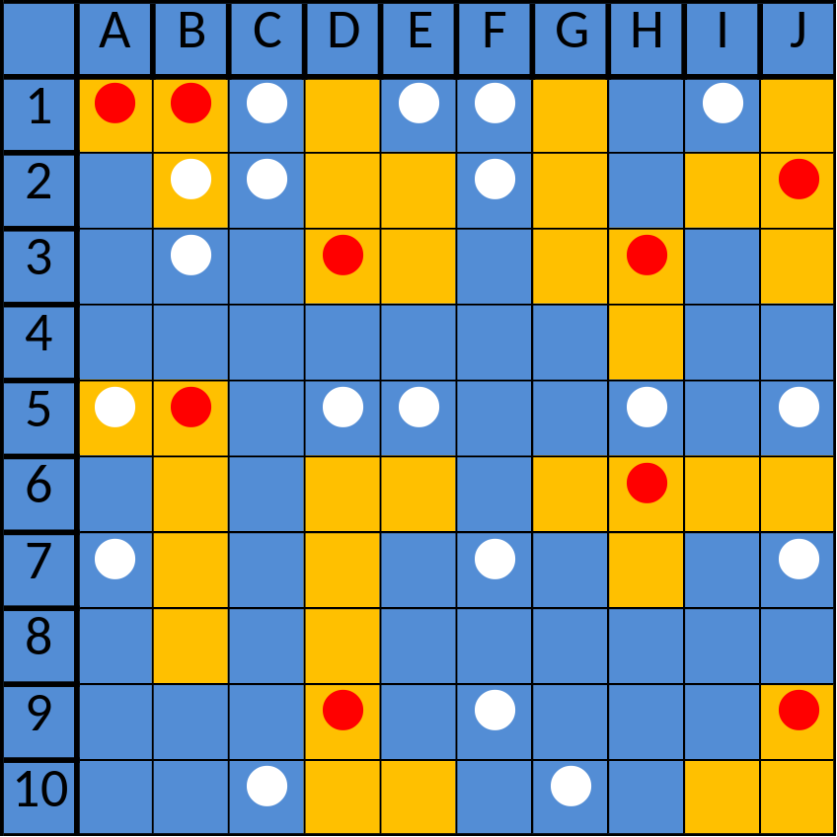
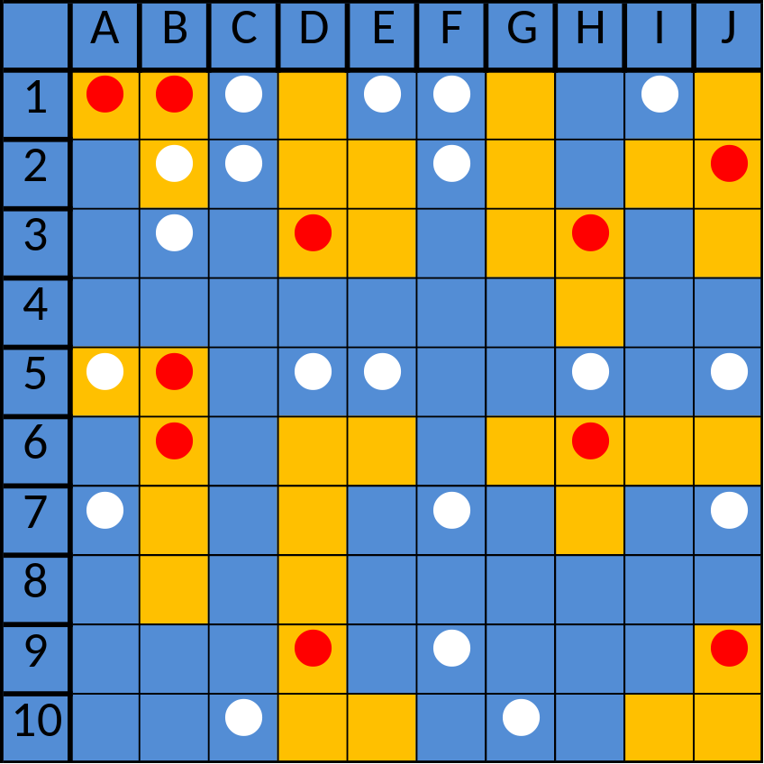
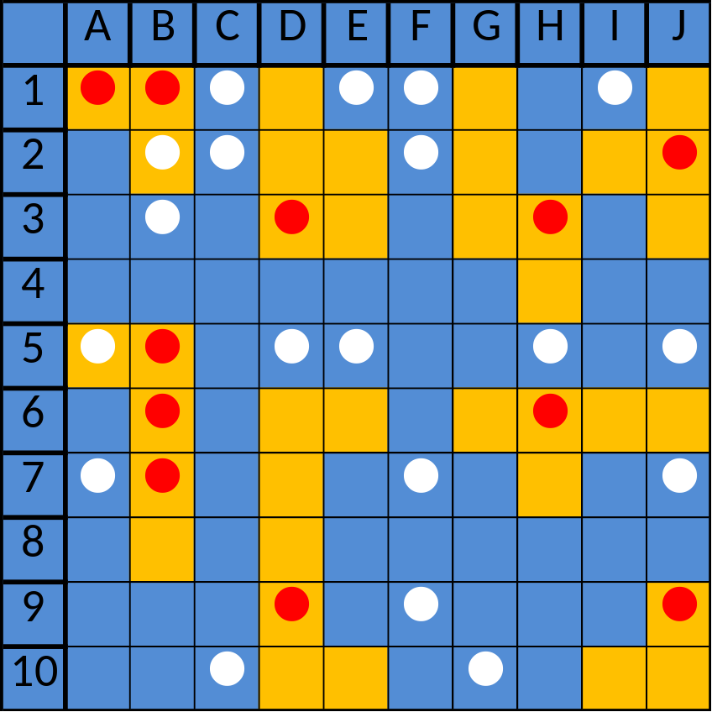

Test Charter voor Test Charter
Salvo voor salvo
Soms een misser
Soms een treffer

Slide 18
De vloot gezonken?
Root-Causes onderzocht middels Test Charters

Slide 19
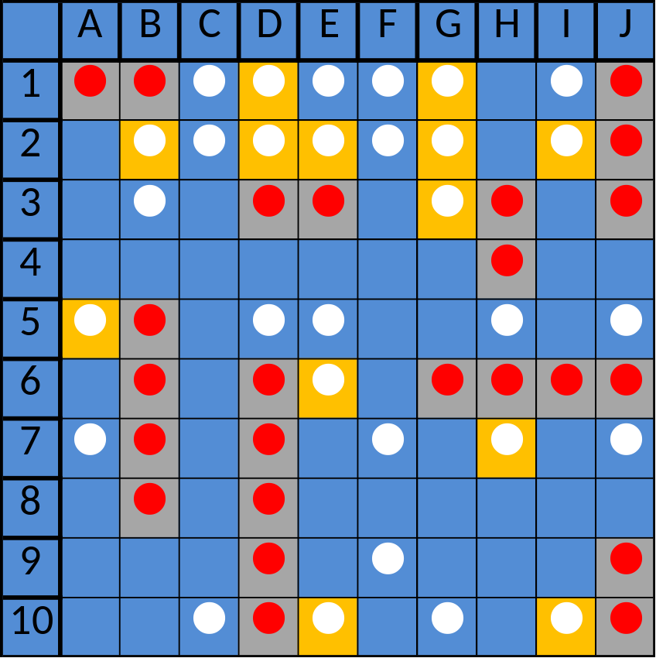
De vloot gezonken?
Root-Causes onderzocht middels Test Charters
Vloot gezonken?

Slide 20
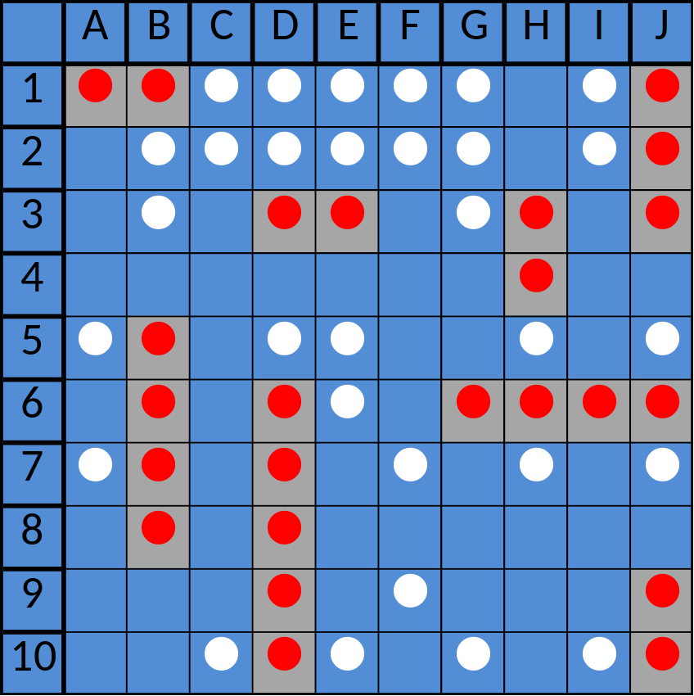
De vloot gezonken?
Root-Causes onderzocht middels Test Charters
Vloot gezonken?

Slide 21
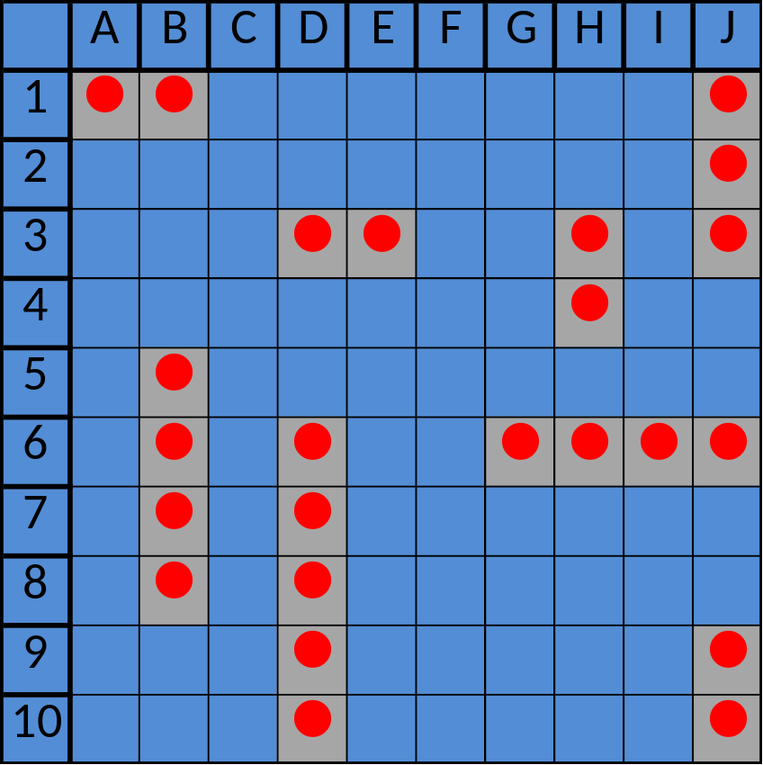
De vloot gezonken?
Root-Causes onderzocht middels Test Charters
Vloot gezonken?

Slide 22
De vloot gezonken?
Of toch niet?

Slide 23
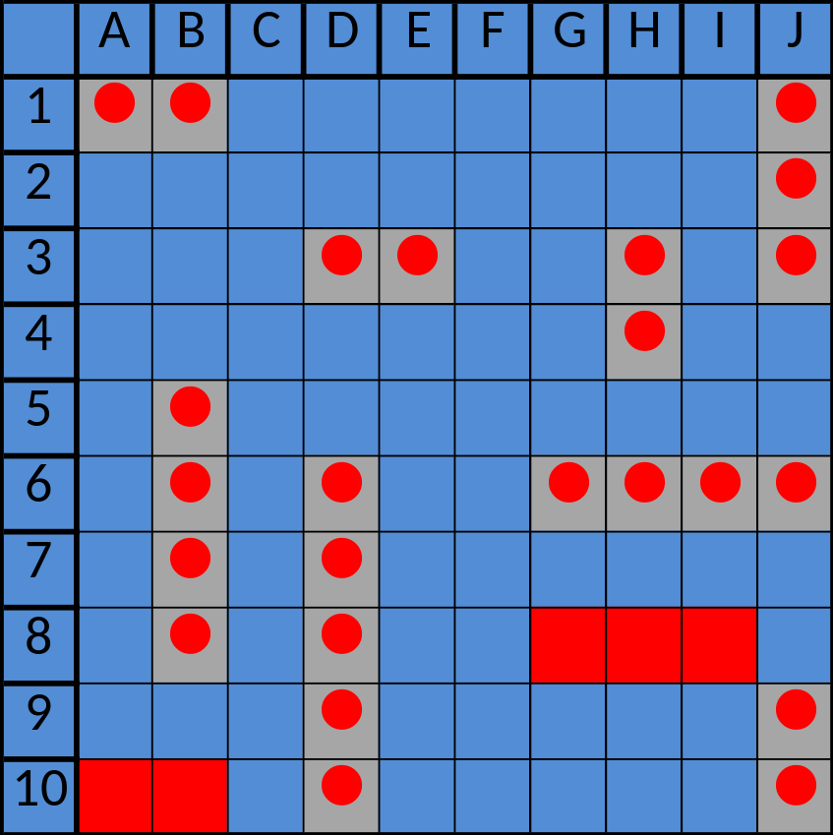
De harde waarheid
Zeker niet dekkend!
Uitgangspunt is je geplande testrun
Test Charters gebaseerd op aannames

Slide 24

Resumé / Vragen
Uitvoeren geplande testrun
Per bevinding
  Uitvoeren Root Cause analyse
  Opstellen Test Charter per Root Cause
  Uitvoeren Test Charter
  Parkeer ongerelateerde bevindingen voor nieuwe Test Charters
Herhaal stap 2
BRAM W.F.P.M. BRONNEBERG
PRACTICE LEADER | TESTING & QUALITY MANAGEMENT
MANAGEMENT CONSULTANT | TRANSPORT & LOGISTICS
BRAM.BRONNEBERG@CGI.COM
+31 6 57 55 68 49
WWW.BRAMBRONNEBERG.NL
@BRAMBRONNEBERG

